Slide 1
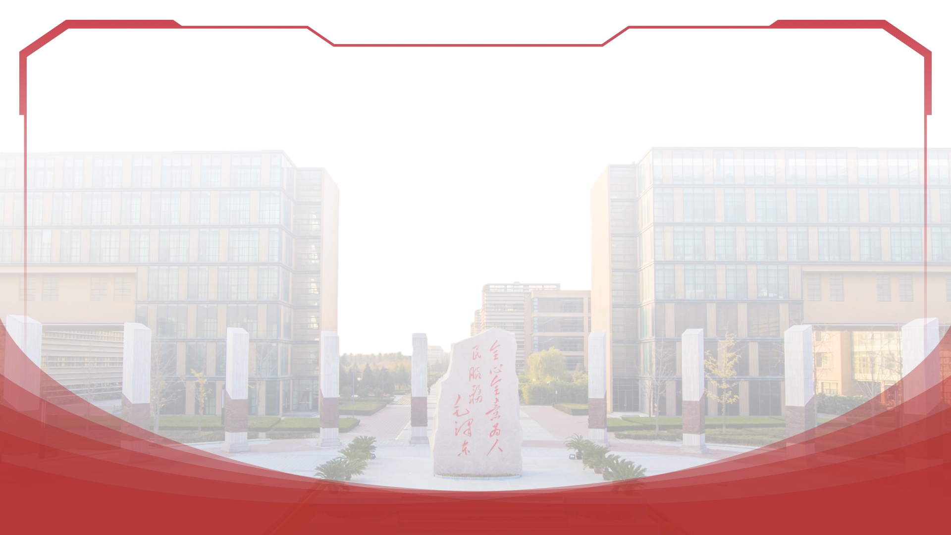

西安电子科技大学通用模板
POWERPOINT TEMPLATE FOR XIDIAN UNIVERSITY
汇报人
指导老师
于正洋
于正洋
2020年4月20日

Slide 2
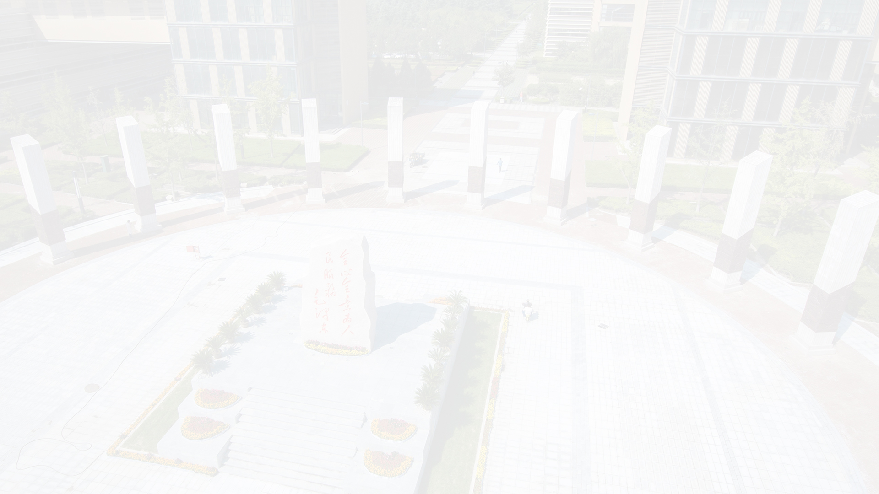


目录
CONTENTS
01
请输入小标题
02
请输入小标题
Please input subtitle here
Please input subtitle here
03
请输入小标题
04
请输入小标题
Please input subtitle here
Please input subtitle here
05
请输入小标题
06
请输入小标题
Please input subtitle here
Please input subtitle here

Slide 3

目录
CONTENTS
01
02
请输入小标题
请输入小标题
Please input subtitle here
Please input subtitle here
03
04
请输入小标题
请输入小标题
Please input subtitle here
Please input subtitle here

Slide 4
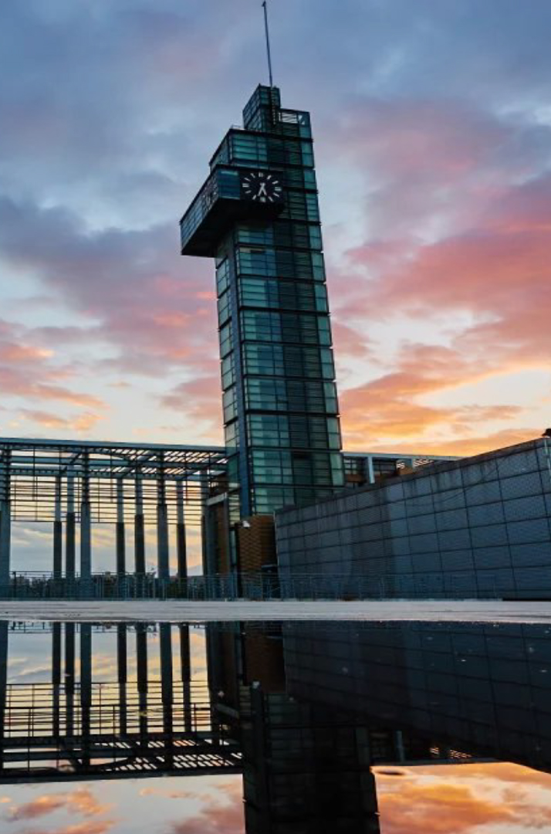
PART 00
请输入小标题
Please input subtitle here

Slide 5
01
请输入小标题
Please input subtitle here

Slide 6
00
名人名言引用
当初我不愿意做的事情，我去好好做，现在回头看，如果不学物理我可能在学术上走不了这么远，可能自己的学业就不会做得这么好。
《西电2017届毕业晚会校友代表讲话》
王中林

Slide 7

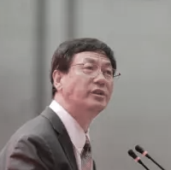
00
名人名言引用
当初我不愿意做的事情，我去好好做，现在回头看，如果不学物理我可能在学术上走不了这么远，可能自己的学业就不会做得这么好。
王中林
爱因斯坦奖获得者

Slide 8
00
大段文字
学校简介
西安电子科技大学是以信息与电子学科为主，工、理、管、文多学科协调发展的全国重点大学，直属教育部，是国家“优势学科创新平台”项目和“211工程”项目重点建设高校之一、国家双创示范基地之一、首批35所示范性软件学院、首批9所示范性微电子学院、首批9所获批设立集成电路人才培养基地和首批一流网络安全学院建设示范项目的高校之一。2017年学校信息与通信工程、计算机科学与技术入选国家“双一流”建设学科。
学校前身是1931年诞生于江西瑞金的中央军委无线电学校，是毛泽东等老一辈革命家亲手创建的第一所工程技术学校。1958年学校迁址西安，1966年转为地方建制，1988年定为现名。

Slide 9
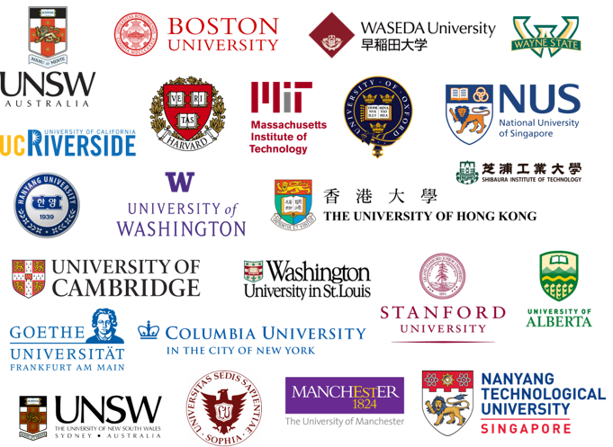
00
左右图文
截至目前，西安电子科技大学已与世界上105多个国家的300余所大学、科研机构和跨国公司开展了丰富多彩的交流与合作。在此基础上，与20多个国家的80余所知名高校签署了校际合作交流协议，共同设立了多种形式的学生联合培养模式，开展的“本科生联合培养”、“本硕连读”、“双硕士”、“硕博连读”、“双博士”等交流项目多达30余个。

Slide 10
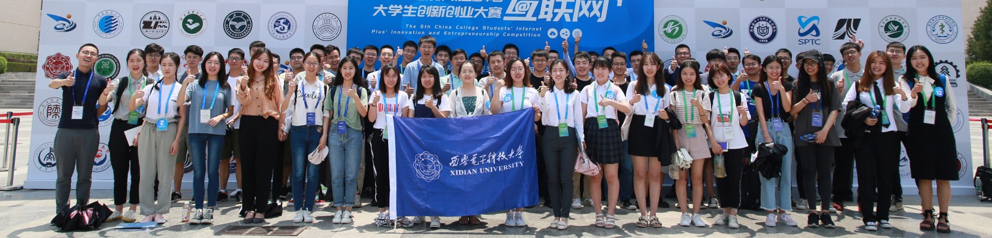
00
上下图文
标题
第五届中国“互联网+”大学生创新创业大赛陕西赛区省级复赛，西安电子科技大学共有34个校级优秀项目入围，学校共获得金奖10项、银奖9项、铜奖15项，其中高教主赛道金奖7项，“青年红色筑梦之旅”赛道金奖3项。学校荣获高教主赛道“高校集体奖”及“青年红色筑梦之旅”赛道“高校集体奖”，创历史最好成绩。

Slide 11
00
两段文字
标题一
标题二
建校88年来，学校始终得到了党和国家的高度重视，是我国“一五”重点建设的项目之一，也是1959年中央批准的全国20所重点大学之一。20世纪60年代，学校就以“西军电”之称蜚声海内外。毛泽东同志曾先后两次为学校题词：“全心全意为人民服务”、“艰苦朴素”。
建校88年来，学校始终得到了党和国家的高度重视，是我国“一五”重点建设的项目之一，也是1959年中央批准的全国20所重点大学之一。20世纪60年代，学校就以“西军电”之称蜚声海内外。毛泽东同志曾先后两次为学校题词：“全心全意为人民服务”、“艰苦朴素”。

Slide 12
00
一图两文
标题一
标题二
学校前身是1931年诞生于江西瑞金的中央军委无线电学校，是毛泽东等老一辈革命家亲手创建的第一所工程技术学校。1958年学校迁址西安，1966年转为地方建制，1988年定为现名。
学校前身是1931年诞生于江西瑞金的中央军委无线电学校，是毛泽东等老一辈革命家亲手创建的第一所工程技术学校。1958年学校迁址西安，1966年转为地方建制，1988年定为现名。

Slide 13
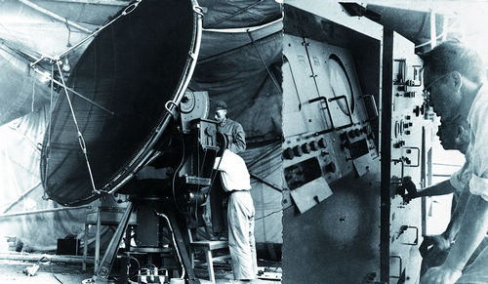
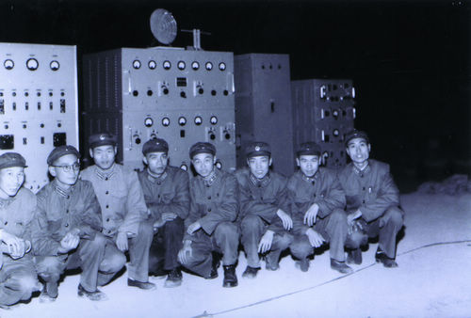
00
两张图片
请输入小标题
学校前身是1931年诞生于江西瑞金的中央军委无线电学校，是毛泽东等老一辈革命家亲手创建的第一所工程技术学校。1958年学校迁址西安，1966年转为地方建制，1988年定为现名。
请输入小标题
学校前身是1931年诞生于江西瑞金的中央军委无线电学校，是毛泽东等老一辈革命家亲手创建的第一所工程技术学校。1958年学校迁址西安，1966年转为地方建制，1988年定为现名。

Slide 14



00
三段文字
标题2
标题1
标题3
学校前身是1931年诞生于江西瑞金的中央军委无线电学校，是毛泽东等老一辈革命家亲手创建的第一所工程技术学校。1958年学校迁址西安，1966年转为地方建制，1988年定为现名。
学校前身是1931年诞生于江西瑞金的中央军委无线电学校，是毛泽东等老一辈革命家亲手创建的第一所工程技术学校。1958年学校迁址西安，1966年转为地方建制，1988年定为现名。
学校前身是1931年诞生于江西瑞金的中央军委无线电学校，是毛泽东等老一辈革命家亲手创建的第一所工程技术学校。1958年学校迁址西安，1966年转为地方建制，1988年定为现名。

Slide 15
00
三段文字
01
请输入标题
学校前身是1931年诞生于江西瑞金的中央军委无线电学校，是毛泽东等老一辈革命家亲手创建的第一所工程技术学校。1958年学校迁址西安，1966年转为地方建制，1988年定为现名。
02
请输入标题
学校前身是1931年诞生于江西瑞金的中央军委无线电学校，是毛泽东等老一辈革命家亲手创建的第一所工程技术学校。1958年学校迁址西安，1966年转为地方建制，1988年定为现名。
03
请输入标题
学校前身是1931年诞生于江西瑞金的中央军委无线电学校，是毛泽东等老一辈革命家亲手创建的第一所工程技术学校。1958年学校迁址西安，1966年转为地方建制，1988年定为现名。

Slide 16
00
三张图片
标题一
标题二
标题三
学校坐落在历史文化名城西安市南郊，校园绿树成荫，碧草连片，典雅古朴，环境优美，是我国信息与电子科学技术领域高层次人才培养和高水平科学研究的重要基地。
学校坐落在历史文化名城西安市南郊，校园绿树成荫，碧草连片，典雅古朴，环境优美，是我国信息与电子科学技术领域高层次人才培养和高水平科学研究的重要基地。
学校坐落在历史文化名城西安市南郊，校园绿树成荫，碧草连片，典雅古朴，环境优美，是我国信息与电子科学技术领域高层次人才培养和高水平科学研究的重要基地。

Slide 17
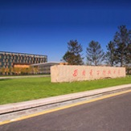
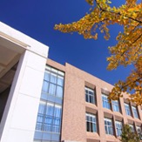
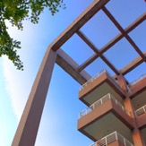
00
四段文字
小标题
小标题
学校前身是1931年诞生于江西瑞金的中央军委无线电学校，是毛泽东等老一辈革命家亲手创建的第一所工程技术学校。1958年学校迁址西安，1966年转为地方建制，1988年定为现名。
学校前身是1931年诞生于江西瑞金的中央军委无线电学校，是毛泽东等老一辈革命家亲手创建的第一所工程技术学校。1958年学校迁址西安，1966年转为地方建制，1988年定为现名。
小标题
小标题
学校前身是1931年诞生于江西瑞金的中央军委无线电学校，是毛泽东等老一辈革命家亲手创建的第一所工程技术学校。1958年学校迁址西安，1966年转为地方建制，1988年定为现名。
学校前身是1931年诞生于江西瑞金的中央军委无线电学校，是毛泽东等老一辈革命家亲手创建的第一所工程技术学校。1958年学校迁址西安，1966年转为地方建制，1988年定为现名。

Slide 18
00
四项图文
勤奋
创新
学校建有南北两个校区，北校区位于西安高新技术产业开发区；南校区位于风景秀丽的终南山脚下。
学校建有南北两个校区，北校区位于西安高新技术产业开发区；南校区位于风景秀丽的终南山脚下。
团结
求实
学校建有南北两个校区，北校区位于西安高新技术产业开发区；南校区位于风景秀丽的终南山脚下。
学校建有南北两个校区，北校区位于西安高新技术产业开发区；南校区位于风景秀丽的终南山脚下。

Slide 19
00
六张图片
小标题
小标题
小标题
小标题
小标题
小标题

Slide 20
00
数据展示
600
500
次
700
人
个
请输入小标题
请输入小标题
请输入小标题
学校前身是1931年诞生于江西瑞金的中央军委无线电学校。
学校前身是1931年诞生于江西瑞金的中央军委无线电学校。
学校前身是1931年诞生于江西瑞金的中央军委无线电学校。

Slide 21
00
百分比展示
98%
43%
8.6%
18%
2018届本科
毕业生就业率
2018届本科
毕业生国内上研率
2018届本科
毕业生出国率
2018届本科毕业生
世界500强比例
学校前身是1931年诞生于江西瑞金的中央军委无线电学校。
学校前身是1931年诞生于江西瑞金的中央军委无线电学校。
学校前身是1931年诞生于江西瑞金的中央军委无线电学校。
学校前身是1931年诞生于江西瑞金的中央军委无线电学校。

Slide 22
00
时间轴展示
“百度之星程序设计大赛”我校二年级学生艾庆兴同学获得冠军
微软创新杯获中国区决赛第一名
全国大学生电子设计竞赛一等奖数量和获奖总量均居全国第一
承办第三届全国“互联网+”大学生双创大赛，金牌总数位列全国高校第一
2012
2013
2015
2017
2012
2014
2015
2018
英特尔杯大学生嵌入式系统大赛捧得最高奖项“英特尔杯”
首届中国“互联网+”大学生创新创业大赛获奖数量位列全国高校第一
第五届中国大学生计算机设计大赛中首获全国一等奖
国际大学生数学建模竞赛，获欧拉特等奖

Slide 23
00
图表展示
项目 | 第一季度 | 第二季度 | 第三季度 | 第四季度
1
2
3
4
第五届中国“互联网+”大学生创新创业大赛陕西赛区省级复赛，西安电子科技大学共有34个校级优秀项目入围，学校共获得金奖10项、银奖9项、铜奖15项，其中高教主赛道金奖7项，“青年红色筑梦之旅”赛道金奖3项。学校荣获高教主赛道“高校集体奖”及“青年红色筑梦之旅”赛道“高校集体奖”，创历史最好成绩。

Slide 24
00
饼状图
区块3
10%
区块2
25%
这里是该区块的详细描述，这里是该区块的详细描述，这里是该区块的详细描述。
这里是该区块的详细描述，这里是该区块的详细描述，这里是该区块的详细描述。
区块4
49%
区块1
16%
这里是该区块的详细描述，这里是该区块的详细描述，这里是该区块的详细描述。
这里是该区块的详细描述，这里是该区块的详细描述，这里是该区块的详细描述。
学校建有南北两个校区，北校区位于西安高新技术产业开发区；南校区位于风景秀丽的终南山脚下。

Slide 25
00
两项对比
右标题
这里是两相对比的正文内容
这里是两相对比的正文内容
这里是两相对比的正文内容
这里是两相对比的正文内容
这里是两相对比的正文内容
左标题
这里是两相对比的正文内容
这里是两相对比的正文内容
这里是两相对比的正文内容
这里是两相对比的正文内容
这里是两相对比的正文内容

Slide 26
00
三项递进
关键词
关键词
关键词
学校前身是1931年诞生于江西瑞金的中央军委无线电学校，是毛泽东等老一辈革命家亲手创建的第一所工程技术学校。
学校前身是1931年诞生于江西瑞金的中央军委无线电学校，是毛泽东等老一辈革命家亲手创建的第一所工程技术学校。
学校前身是1931年诞生于江西瑞金的中央军委无线电学校，是毛泽东等老一辈革命家亲手创建的第一所工程技术学校。

Slide 27
00
四项汇总
小标题
小标题
学校前身是1931年诞生于江西瑞金的中央军委无线电学校。
学校前身是1931年诞生于江西瑞金的中央军委无线电学校。
大标题
这里是大标题的说明
小标题
小标题
学校前身是1931年诞生于江西瑞金的中央军委无线电学校。
学校前身是1931年诞生于江西瑞金的中央军委无线电学校。

Slide 28
00
六项循环
小标题
小标题
学校前身是1931年诞生于江西瑞金的中央军委无线电学校。
学校前身是1931年诞生于江西瑞金的中央军委无线电学校。
小标题
关键词
小标题
学校前身是1931年诞生于江西瑞金的中央军委无线电学校。
学校前身是1931年诞生于江西瑞金的中央军委无线电学校。
小标题
小标题
学校前身是1931年诞生于江西瑞金的中央军委无线电学校。
学校前身是1931年诞生于江西瑞金的中央军委无线电学校。

Slide 29
00
金字塔图
顶层
学校前身是1931年诞生于江西瑞金的中央军委无线电学校，是毛泽东等老一辈革命家亲手创建的第一所工程技术学校。
间层
学校前身是1931年诞生于江西瑞金的中央军委无线电学校，是毛泽东等老一辈革命家亲手创建的第一所工程技术学校。
底层
学校前身是1931年诞生于江西瑞金的中央军委无线电学校，是毛泽东等老一辈革命家亲手创建的第一所工程技术学校。

Slide 30
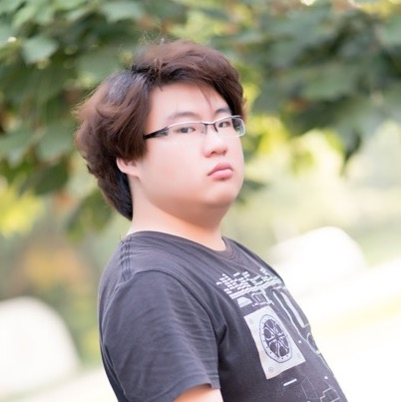
00
个人介绍
姓名
职位
这里是他的详细个人介绍
这里是他的详细个人介绍
这里是他的详细个人介绍
这里是他的详细个人介绍
这里是他的详细个人介绍
这里是他的详细个人介绍

Slide 31

00
团队介绍
姓名
姓名
姓名
职位
职位
职位
这里是他的个人介绍
这里是他的个人介绍
这里是他的个人介绍
这里是他的个人介绍
这里是他的个人介绍
这里是他的个人介绍
这里是他的个人介绍
这里是他的个人介绍
这里是他的个人介绍
这里是他的个人介绍
这里是他的个人介绍
这里是他的个人介绍

Slide 32
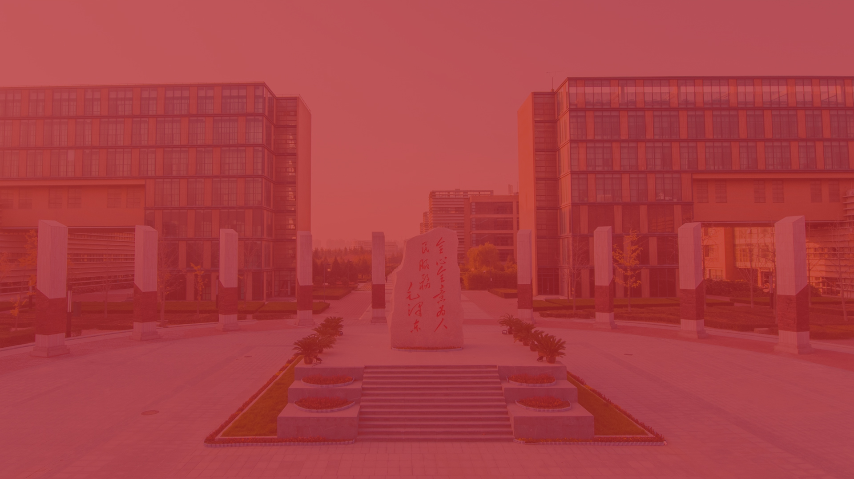


感谢大家观看
QUESTIONS & ANSWERS
汇报人
指导老师
于正洋
于正洋
2020年4月20日

Slide 33
00
内容区域
内容区域

Slide 34


可以在下列情况使用
不限次数的用于您个人/公司、企业的商业演示。
拷贝模板中的内容用于其它幻灯片母版中使用。
不可以在以下情况使用
用于任何形式的在线付费下载。
收集整理我们发布的免费资源后，刻录光碟销售。
PPT模板下载：https://qingchenwang.com/pptmb 行业PPT下载：https://qingchenwang.com/hyppt/
节日PPT下载：https://qingchenwang.com/jrppt/ PPT背景下载：https://qingchenwang.com/pptbg/
PPT素材下载：https://qingchenwang.com/pptsc/ PPT图表下载：https://qingchenwang.com/ppttb/
PPT作品下载：https://qingchenwang.com/pptxz/ PPT课件下载：https://qingchenwang.com/pptkj/
精品教案下载：https://qingchenwang.com/jiaoan/ 办公模板下载：https://qingchenwang.com/officemb/

